Slide 1
台北市教師會團隊介紹
景美國中 陳志杰

Slide 2
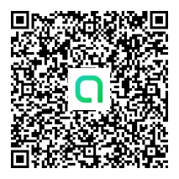
台北市教師會：公開資訊觀測站

Slide 3
臺北市教育政策分析探討
●身心調適假
●校園霸凌與職場霸凌

Slide 4
教育部修正「教師請假規則」 增訂身心調適假 營造友善職場環境
資料來源:教育部全球資訊網 10/08
https://www.edu.tw/News_Content.aspx?n=9E7AC85F1954DDA8&s=01E779EF692AA529

Slide 5


Slide 6
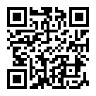
我們來投票吧
https://rate.cx/rate?ms2tfe

Slide 7
身心調適假目前聽到的聲音?
教學組可能會應接不暇
若一校同時有多位老師申請身心調適假，該怎麼辦?
台中市的狀況

Slide 8
教師請假規則
§3
教師之請假，依下列規定： 一、因事得請事假，每學年准給七日。其家庭成員預防接種、發生嚴重之疾病或其他重大事故須親自照顧時，得請家庭照顧假，每學年准給七日；為調適身心需要，得請身心調適假，每學年准給三日。請家庭照顧假及身心調適假之日數，均併入事假計算。事假、家庭照顧假及身心調適假合計超過七日者，應按日扣除薪給，其所遺課務代理費用應由學校支付。

Slide 9
教師請假規則
§14
教師請假，其課（職）務應委託適當人員代理；教師無法覓得合適代理人時，學校應協調派員代理。… 前項所遺課務之調課補課代課，得由各級主管機關協助，並與同級教師會協商訂定相關規定；無地方教師會之直轄市、縣（市），由主管機關自行訂定。

Slide 10
臺北市立各級學校教師請假作業補充規定

Slide 11
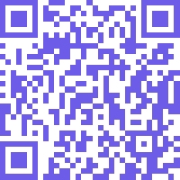
我們再來投票吧
https://reurl.cc/mYaXe1

Slide 12
臺北市教育政策分析探討
●身心調適假
●校園霸凌與職場霸凌

Slide 13
校園霸凌防治準則
§4
…
四、霸凌：指個人或集體持續以言語、文字、圖畫、符號、肢體動作、電子通 訊、網際網路或其他方式，直接或間接對他人故意為貶抑、排擠、 欺負、騷擾或戲弄等行為，使他人處於具有敵意或不友善環境，產 生精神上、生理上或財產上之損害，或影響正常學習活動之進行。
●校園霸凌

Slide 14
校園霸凌防治準則
§4
…
五、校園霸凌：指相同或不同學校校長及教師、職 員、工友、學生對學生，於校園內、外發生之 霸凌行為。
●校園霸凌

Slide 15
臺北市政府及所屬各機關學校員工職場霸凌防治與申訴作業注意事項
§2
…
（二）職場霸凌：指員工在工作場所或執行職務時，遭個人或集體以持續性言語、文字、肢體動作或其他方式，為貶抑、排擠、欺負、騷擾等行為；或遭主管人員藉由權力濫用而對員工為持續性之冒犯、威 脅、冷落、孤立或侮辱行為，使其處於具有敵意、羞辱、被孤立或 不友善之職場環境，因而產生精神上、生理上或財產上之損害，或 影響正常工作之進行。
●職場霸凌

Slide 16
臺北市政府及所屬各機關學校員工職場霸凌防治與申訴作業注意事項
§12
(一)責任檢討
(二)職務調整 (三)追蹤輔導
●職場霸凌

